Slide 1
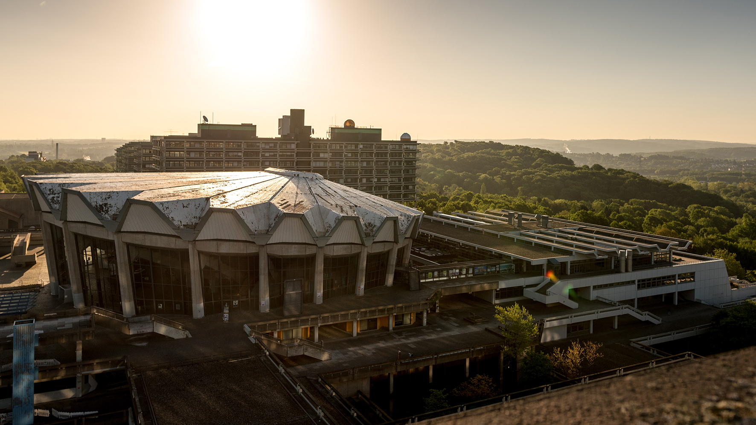
Tutorium zur VL. Sitzung (Teil 14 2 und 3)
FAKULTÄT FÜR SOZIALWISSENSCHAFT
Sozialstruktur und sozialer Wandel

Slide 2
Demographie: (Erweiterung) I: Geburtenentwicklung II: Sterblichkeit III: Migration Degele & Dries (2005)

Slide 3
Lebensalter und Sterblichkeit:
Messungen:
1) Lebensalter
Gelebten Jahre seit Geburt bis zum Todestag (durchschnittliche Lebenserwartung bei Geburt)
Beispiel: Durchschnittliche Lebenserwartung eines weiblichen Neugeborenen im Jahre 2022 liegt bei X Jahren
2) Sterblichkeitsrisiko
Verbleibende Lebenserwartung: wie viele Lebensjahre hat ein Mensch im Alter X noch?
Beispiel: 50 jähriger hat noch durchschnittlich X Jahre zu leben

Slide 4
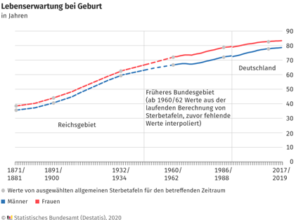
Trends: Lebenserwartung
Historische Entwicklung:
1) Zunehmende Lebenserwartung
Um 1700 rund: 30 Jahre
Heute (2019) rund m: 78,63 Jahre w: 83,36 Jahre
→ Lebenserwartung steigt nach wie vor kontinuierlich, jedoch flacher
→ Durchweg Frauen höhere Lebenserwartung

Slide 5
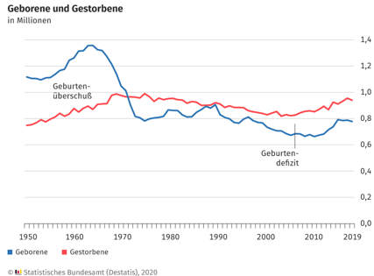
Trends: Demographie:
Geborene und Gestorbene:
Zeigt den zweiten Geburtenrückgang (Anfang 70er)
Von dort an sinkt der Anteil der Geborenen unter den Anteil der Gestorbenen & und bleibt auch kontinuierlich darunter
→ Bestandserhaltungsniveau & damit schrumpfende Gesellschaft

Slide 6
Trends: Lebenserwartung
1) Zunehmende Lebenserwartung
Ursachen:
Medizinischer Fortschritt. Hygiene, Eliminierung von Seuchen und Infektionskrankheiten, Gesundheitsbewusstsein
Staatliches Fürsorgesystem und steigender Wohlstand
verbesserte Arbeitsbedingungen
hohes Bildungsniveau
Etc.

Slide 7
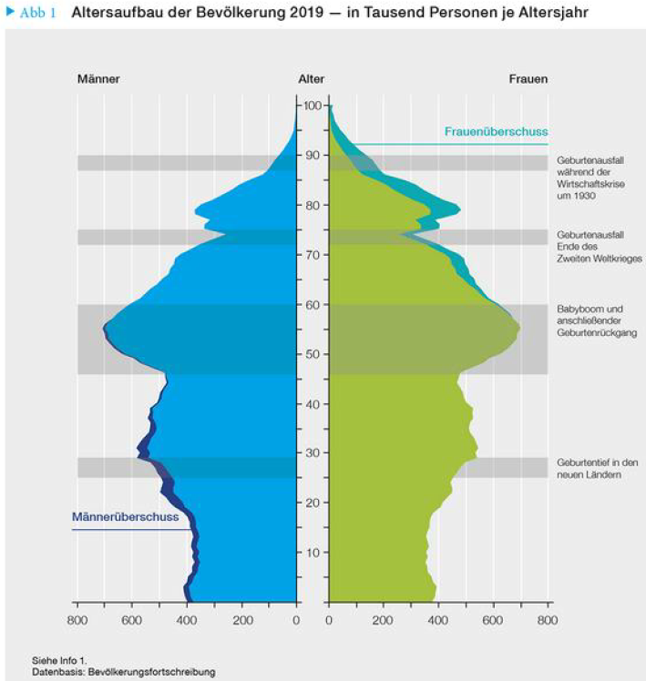
Bevölkerungspyramiden
Altersstruktur der Bevölkerung:
Früher: Pyramide
Spitze:
Boden:
geringe Anzahl ältere
Personen
hohe Anzahl an jungen Menschen
Beispiel?
Nun: Urnenform
Mitte/ oben:
Unten:
sehr hohe Anzahl Älterer (speziell
Baby-Boomer Generation-60er)
geringere Anzahl jüngerer Menschen

Slide 8
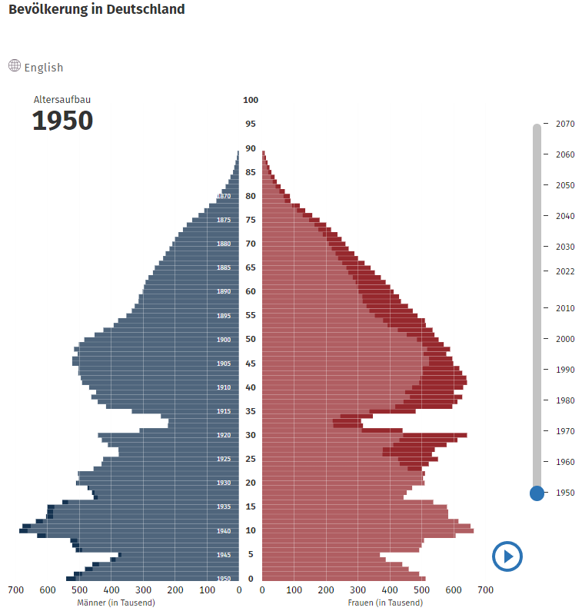
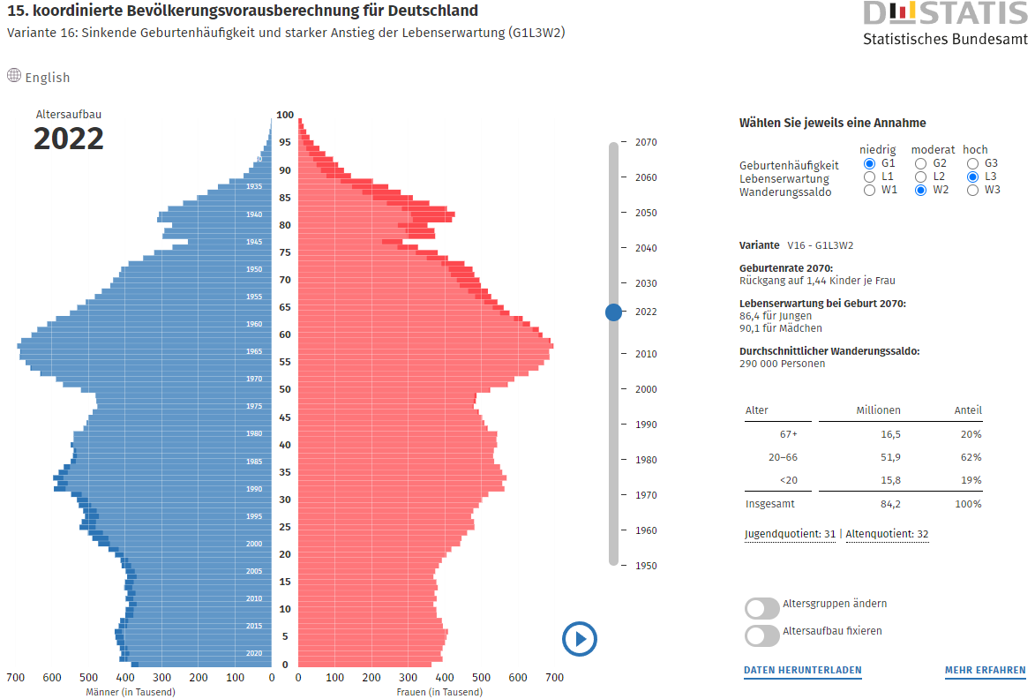
Demographie: Altersstruktur

Slide 9
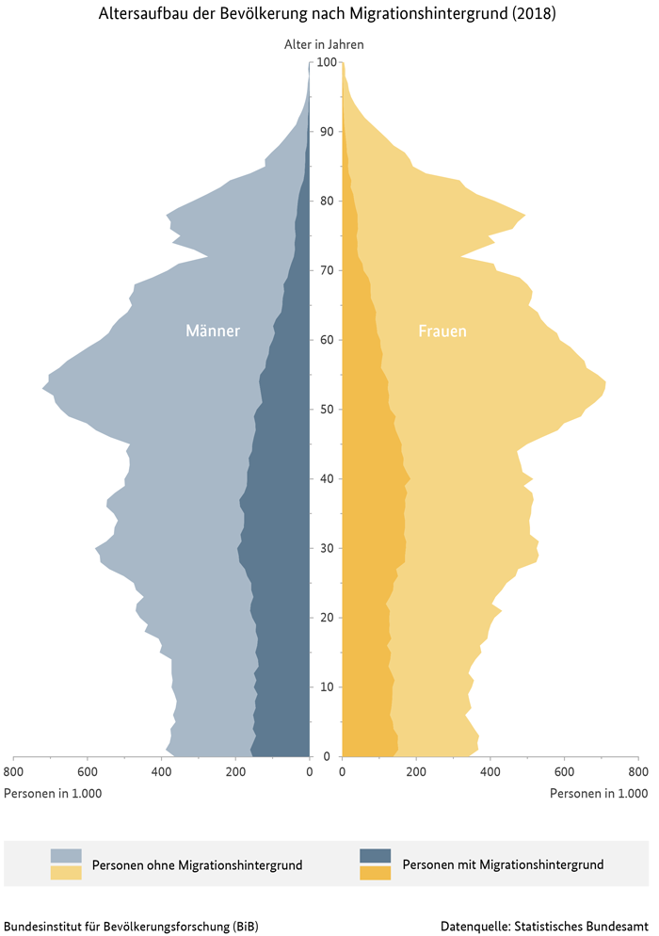
Demographie: Altersstruktur
1) Altersaufbau nach Migrationshintergrund
Migranten = selbst oder mind. ein Elternteil nicht deutsche Staatsangehörigkeit durch Geburt
Verhältnis pro 1.000 Personen mit und ohne MH
Bevölkerung mit MH deutlich jünger
Migration als Chance der Schrumpfung/ Alterung entgegenzuwirken??

Slide 10
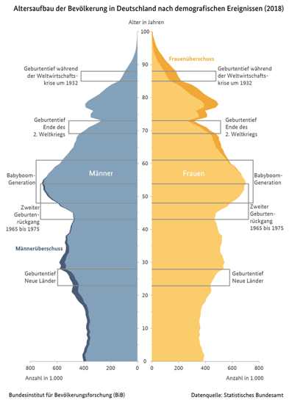
Demographie: Altersstruktur
1) Altersaufbau nach einschneidenden Ereignissen
Altersaufbau durch Ereignisse beeinflusst
Beispiel:
Geburtenausfälle während Weltwirtschaftskrise
Geburtenausfälle während beider Weltkriege
Geburtenhoch in 1960/ 70er (Baby-Boom)
Geburtenrückgang nach Wiedervereinigung in Ostdeutschland
→ Einschneidenden Ereignisse beeinflussen die zukünftige Demographie einer Gesellschaft

Slide 11
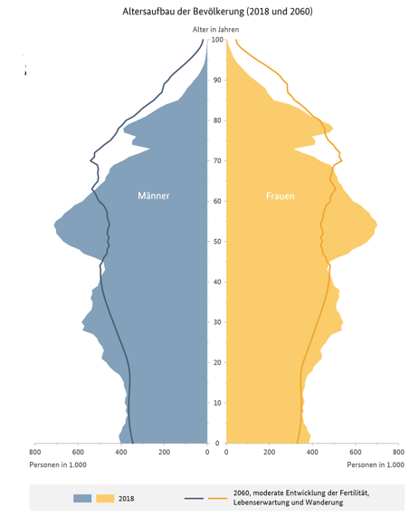
Demographie: Altersstruktur
1) Altersaufbau als Prognose für 2060
Annahme:
Relativ niedriges Geburtenniveau
Gleichzeitig wachsende Lebenserwartung
→ 1) Weitere Alterung der Bevölkerung
Wachsende Zuwanderung
→ 2) Migration kann Alterungsprozess verlangsamen, nicht aufhalten

Slide 12
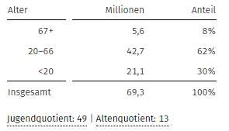
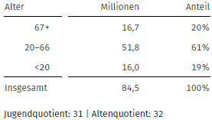
Demographie: Altersstruktur
1) Altersstruktur der deutschen Bevölkerung
Trend: verändertes Verhältnis der Altersgruppen zueinander
→ Ab 21. Jhd. Anteil 20-Jähriger unter 20 Prozent
→ „Herrschaft der Alten“
Zwei Indikatoren |  | Beispiele:
1) Jugendquotient
2) Altenquotient
= Gibt an wie viele unter 20-Jährige je 100 Personen es im Vergleich zu 20-64 Jährigen gibt
1950
= Verhältnis der über 64-Jährigen je 100 Personen im Vergleich zu den 20-64 Jährigen
2022

Slide 13
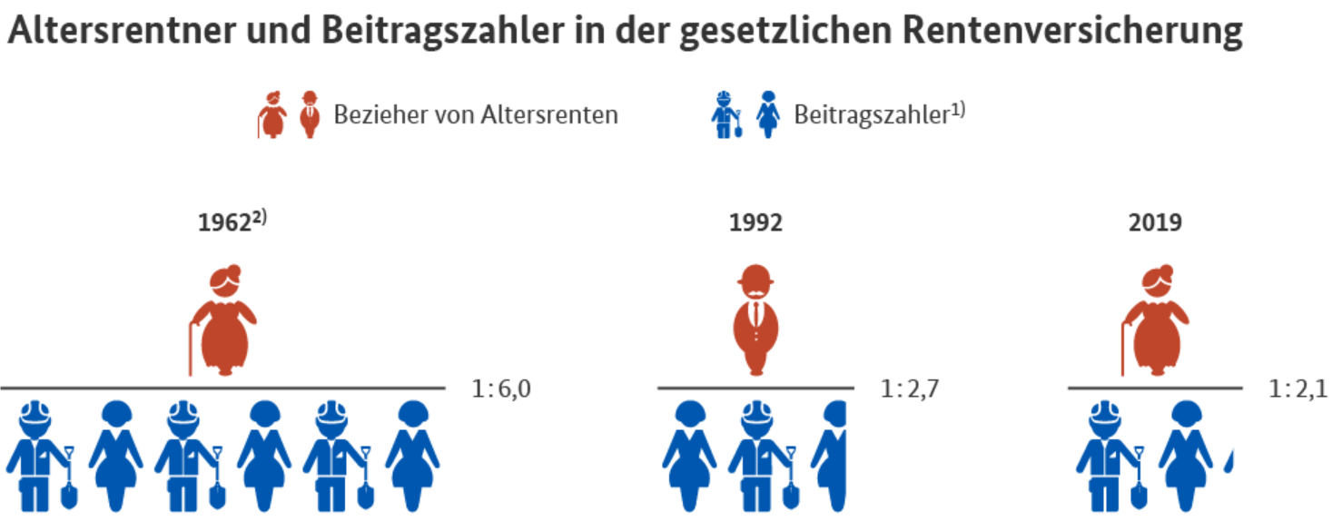
Herausforderungen der alternden Bevölkerung
„Herrschaft der Alten“
Herausforderungen | Äußert sich folgendermaßen
1) Ältere Erwerbstätige
2) Arbeitskräftemangel
3) Gefährdung sozialer Sicherung
4) Hochbetagte (80+)
5) Repräsentationslücke der Jungen
Frage nach einer sinkenden Innovations- und Leistungsfähigkeit
Sinkende Arbeitskräfteanzahl, trotz zunehmendem Arbeitskräftebedarf (vor allem hoch qualifiziert)
Crash des „Generationenvertrags“
Zunehmende Belastung der Steuerzahler → 2,1 Erwerbstätige müssen einen ganzen Rentner finanzieren
Steigende und zeitlich länger andauernde Kosten für die Gesundheitssicherung und Pflege
Ungleiche politische Vertretung der Altersgruppen
Jungen Jahrgänge unterrepräsentiert

Slide 14
Demographie: (Erweiterung) I: Geburtenentwicklung II: Sterblichkeit III: Migration Degele & Dries (2005)

Slide 15
Migration
DEF= „Wanderung, Bewegung von Individuen, Gruppen oder Gesellschaften im geographischen und sozialen Raum, die mit einem ständigen oder vorrübergehenden Wechsel des Wohnsitzes verbunden sind“
Gliederung in:
1) Binnenwanderung
2) Rotationswanderungen
3) Transnationale Migration
Dimensionen:
(= Wanderung innerhalb der BRD)
(= Saisonale Bewegungen- Arbeitsmigration)
(= über (mehrere) Staatsgrenzen hinweg)
Wanderungsentscheidung: Freiwillig?
Räumlich: Wohin?
Zeitlich: Wie lange?
Umfang: Wer alles?
Prozess: Abwägungsprozess

Slide 16
Migration: Gründe
Wechselseitiges Zusammenspiel von Push- und Pull-Faktoren
Push-Faktoren
= Umstände im Herkunftsland, die zu Migration führen (Druck zu gehen)
Beispiele: Armut, ökologischer Niedergang politische/ religiöse/ethische Konflikte, Repressionen von Gruppen/Minderheiten…
Pull-Faktoren
= Attraktive Umstände im Aufnahmeland (Sog zu kommen)
Beispiele: Einwanderungsgesetze, politische/ ökonomische Stabilität, weitere Anreize…
→ Meistens greifen mehrere Gründe ineinander

Slide 17
Migrationshintergrund:
DEF = „alle nach 1949 auf das heutige Gebiet der Bundesrepublik Deutschland Zugewanderten, sowie alle in Deutschland geborenen Ausländer und alle in Deutschland als Deutsche Geborenen mit zumindest einem zugewanderten oder als Ausländer in Deutschland geborenen Elternteil“ Statistisches Bundesamt
Daten (2019):
21,246 Mio. Menschen mit MH → 26% der Bevölkerung
Davon 52% ‚Deutsche‘ mit MH und 46% Ausländer
65% der Personen mit MH aus europäischer Region → 13,8 Mio.
Wichtigste Herkunftsländer: 13% Türkei, 11% Polen, 7% Russland

Slide 18
Migrationshintergrund: Trends
Nach ausgewählten Berufen:
Überpräsentiert in Reinigungs- (55%), Lagerwirtschaft- Lebensmittelberufen & Altenpflege (30%) → auch systemrelevante Berufe
Demographie:
Personen mit MH jünger (Übergewicht bei 25-50 J.) → Erwerbsalter
Schutzsuchende ebenfalls (20-40 J.) & deutlicher Männerüberschuss
Erwerbstätigkeit:
Mit MH Anteil Erwerbslose & Nichterwerbspersonen leicht höher
Staatsangehörigkeit der Ausländer:
Türkei, Polen, Syrien (ab 2015), Rumänien, Italien → EU Staaten + Schutzstaaten

Slide 19
Migration: Herausforderungen und Maßnahmen
1) Geringer Schulerfolg
2) Schlechtere Chancen auf einen Ausbildungsplatz
3) Benachteiligung auf dem Arbeitsmarkt
4) Probleme des Qualifikationstransfers
5) Erhöhtes Armutsrisiko
Ganzheitliche Betrachtung
Klaren Status schaffen – Unsicherheit & Unklarheit nehmen → z.B. deutschen Pass
Von klein auf beginnen (An der Wurzel beginnen)
Bürokratische Strukturen abschaffen
Forderungen stellen & Kontrollen (Bildungssystem Schulpflicht)
“Sprache ist der Schlüssel zur Integration”

Slide 20
Lernziele: zehnte Sitzung
Bevölkerung definieren und aktuelle Bevölkerungsgröße DE‘s kennen
Die Haupttrend des demographischen Wandels kennen
1) Geburtenrückgang
2) Alterung
3) Migration
… und diese bestimmen und beschreiben können

Slide 21
Ausblick: nächste Sitzung
Was kommt…?
Weihnachten & Neujahr
Lebensformen

